Slide 1

1.2.1 函数的概念(三)
-----函数的值域
学科网

Slide 2
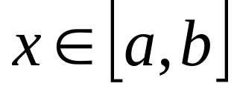
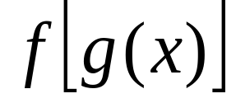
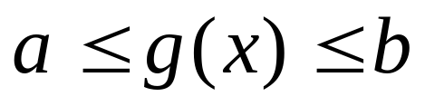
一、回顾：
定义域:对应函数中x的范围
1．具体函数的定义域
2．抽象函数的定义域
（1）已知f(x)的定义域为
,其复合函数
的定义域，
应由不等式
解出。
已知 的定义域为 ，
求f(x)的
（2）
求g(x)的值域
定义域是指在
的条件下，

Slide 3

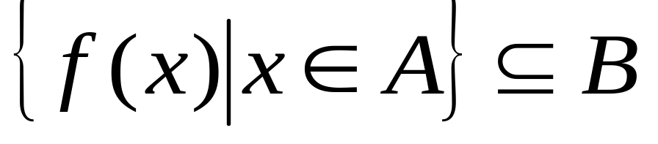
3．函数的定义域为R的问题（恒成立问题）
4．区间的表示法
二、新课
值域(range):函数值的集合：

Slide 4
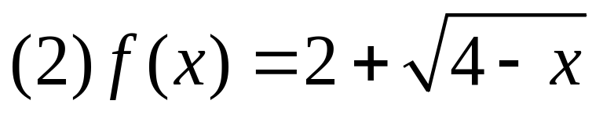
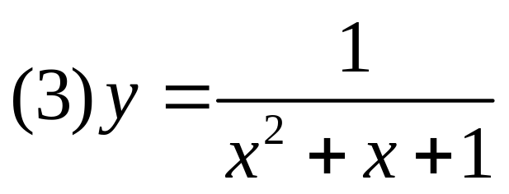
例1、求下列函数的值域
(1) y=3x+2(-1≤x≤1)

Slide 5
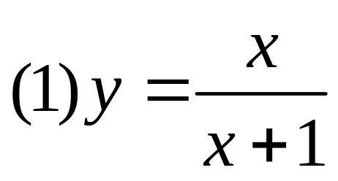
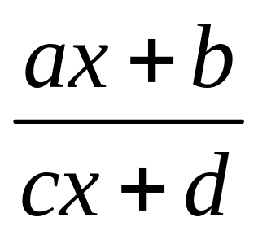
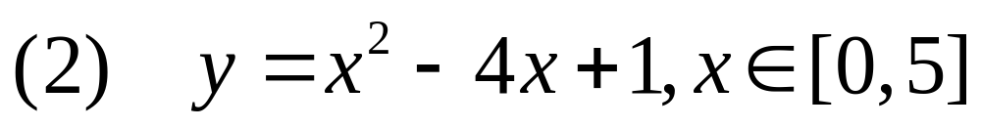
例2、求下列函数的值域
分离常数：型如y= （c≠0）的
函数适合用此方法
配方法：解决与二次函数有关的值域问题

Slide 6
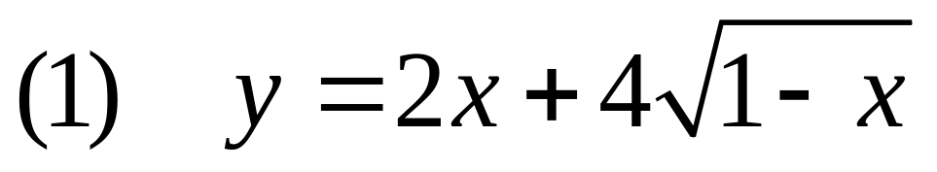
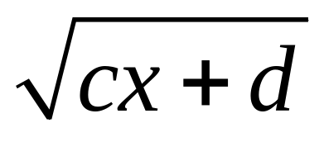
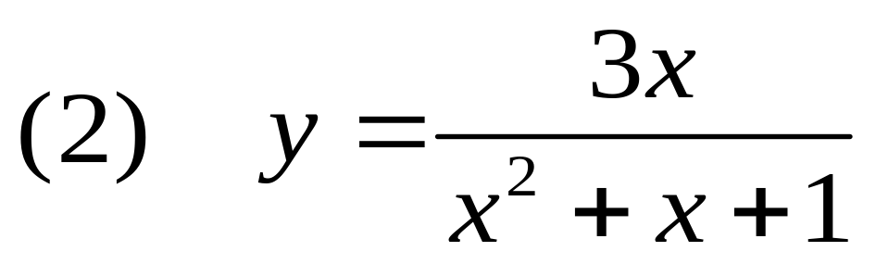
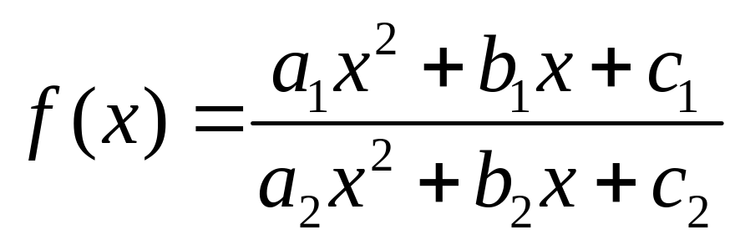
例3、求下列函数的值域
换元法：型如y=ax+b+ 的函数，
令t= ，使之转化为二次函数的值域问题，要注意t的取值范围。
判别式法：型如
（a₁,a₂不同时为0）的函数

Slide 7
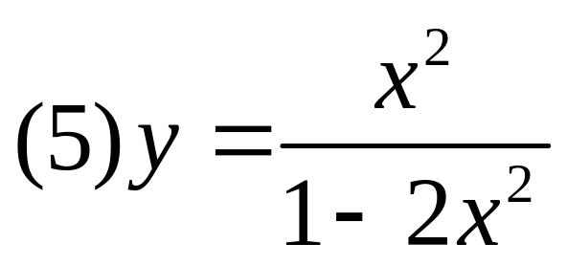
反表示法

Slide 8

三.小结：
函数的值域求法
1.观察法（直接法）
2.反表示法
3.配方法
4.换元法
5.判别式法
6.分离常数法

Slide 9
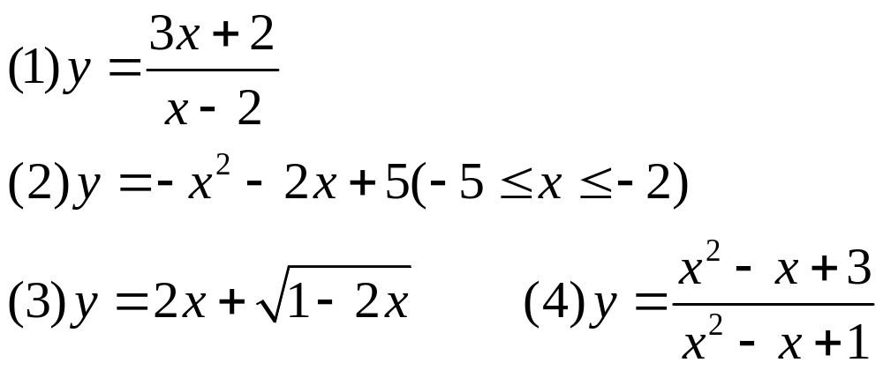
求下列函数的值域

